Slide 1
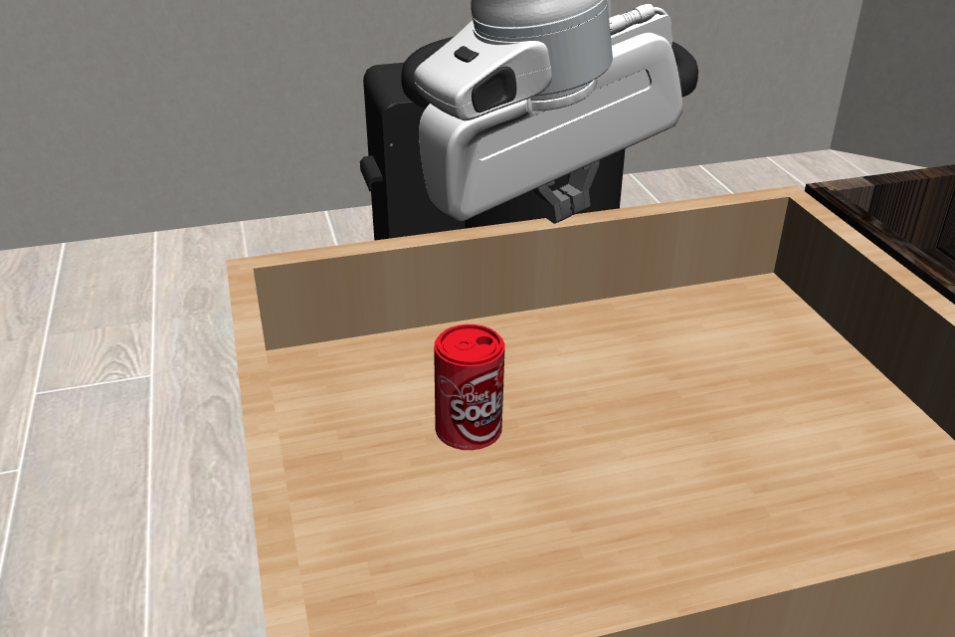
机器人操作学习实验 · 参考题解
从示教学动作，
到解释机器人
为什么失败
读数据 → 训练策略 → 配对评测 → 定位失败
4
2
20
份完整 Notebook
种学习率
次实际评测
真实轨迹：夹爪上升，罐子留下
机器人操作学习 · 中文题解
01 / 15
Notes:
第 1 页｜35 秒
这份题解沿着四份 Notebook 的数据流讲解五道问题。所有数字来自本次真实执行：先检查示教数据，再训练两种学习率，最后进行二十次闭环仿真。请强调这是一份有完整证据的参考解答，不是要求每位学生取得相同成功率。学生要学会解释输入输出、控制变量、结果与原因之间的界限。
来源：
evidence/experiment.json
results.json

Slide 2
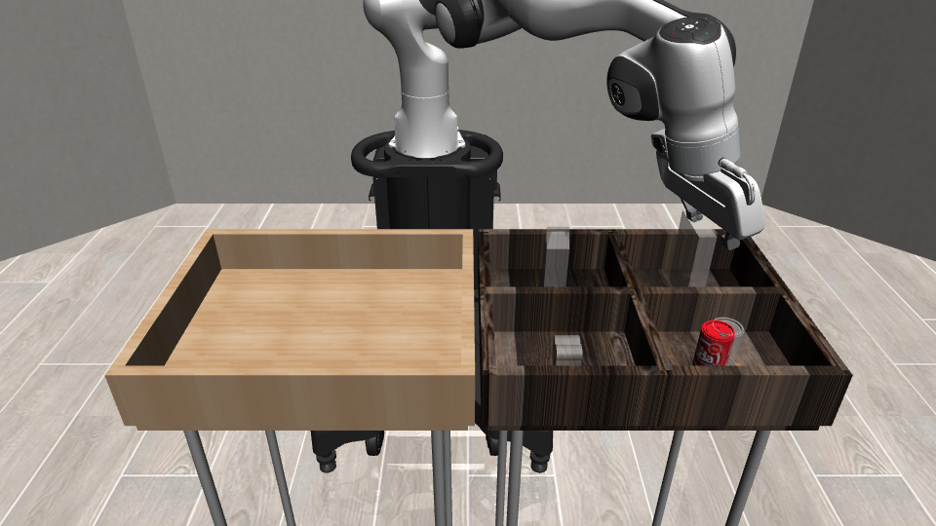
先看结果，再解释学习过程
任务完成，要看“松开以后”
1
抓起
夹爪带动物体离开桌面
2
放入
罐子进入目标区域并留有余量
3
松开
夹爪张开，而且不再接触罐子
再稳定 1 秒
点击视频播放 · 按原动作半速重放
位移 ≤ 1 cm · 速度 ≤ 5 cm/s
这 1 秒里策略继续执行；抬起罐子只是任务的一步。
机器人操作学习 · 中文题解
02 / 15
Notes:
第 2 页｜60 秒
先播放本次主要策略 lr_a 的真实成功视频。机器人需要抓取、搬运、松开并稳定放置，不能把抬起来等同于任务完成。环境成功是执行期间曾满足环境标志；稳定放置还要求目标区域、开口至少五点五厘米、无夹爪接触，继续执行策略一秒，位移不超过一厘米、速度不超过每秒五厘米。这里是持续运行同一个策略，不是人为把物体静止下来。
来源：
assets/success_hd.mp4
replay_provenance.json
evidence/evaluation_config.json

Slide 3
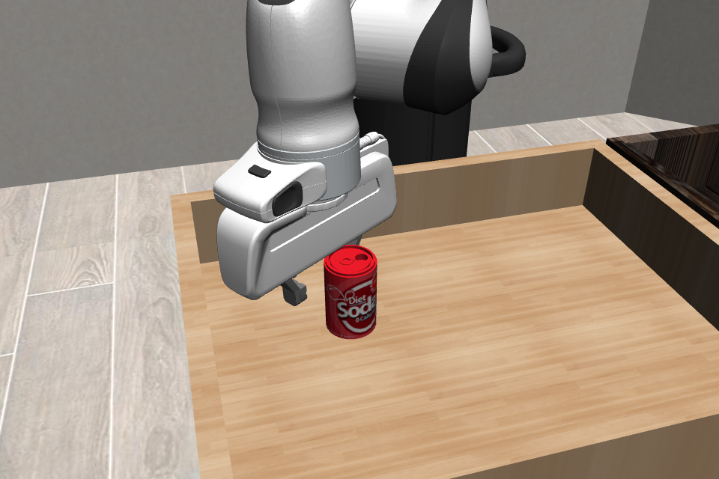
观察量：决策时已知的信息
Q1｜机器人“看到”的，是 16 个状态值
3
末端位置
世界 XYZ · 米
4
末端朝向
四元数 · xyzw
2
夹爪关节位置
两个手指的位置 · 米
7
罐子位姿
罐子的世界位姿
位置 3 + 朝向 4
3 + 4 + 2 + 7 = 16；训练与执行都使用 object[7:14] 的世界位姿。
机器人操作学习 · 中文题解
03 / 15
Notes:
第 3 页｜60 秒
观测是决策时已知的状态，动作是下一步给控制器的命令。逐项相加：末端位置三维、四元数四维、夹爪两个关节位置两维、罐子位置三维、四元数四维，共十六维。位置使用世界坐标系和米，Z 轴向上；四元数顺序是 xyzw。原始物体向量十四维不等于策略使用十四维；当前适配器仅取 object[7:14] 的世界位姿，训练和执行时一致。夹爪两个关节位置是两维观测，不意味着两个独立策略动作。
来源：
notebooks/01_demonstrations.ipynb
src/manipulation_lab/common.py
evidence/dataset_inspection.json

Slide 4
动作：归一化命令与实际位移要分清
Q1｜7 维动作，是下一步的控制命令
Δx
Δy
Δz
Δrx
Δry
Δrz
开 / 合
平移增量 × 3
旋转增量 × 3
世界坐标 · 上限 ±0.05 m
轴角表示 · 上限 ±0.5 rad
平移命令 0.2
请求 1 cm
两个关节
一个开合命令
实际位移还受动力学与接触影响
正值闭合 · 负值张开
控制频率 20 Hz：每步 0.05 秒；夹爪命令无量纲，测得的开口用米表示。
机器人操作学习 · 中文题解
04 / 15
Notes:
第 4 页｜60 秒
动作七维分为三个平移增量、三个轴角旋转增量和一个夹爪命令。每维是归一化命令，不可直接把零点一解释成零点一米。平移缩放上限为五厘米，旋转为零点五弧度；例如平移命令零点二对应控制器请求的一厘米增量，实际末端运动仍受控制器和物理约束影响。夹爪命令正值闭合、负值张开；两个手指关节由同一个开合动作驱动。二十赫兹意味着每步五十毫秒，步号不是采集时间戳。
来源：
configs/environment.yaml
notebooks/01_demonstrations.ipynb
src/manipulation_lab/simulator.py

Slide 5
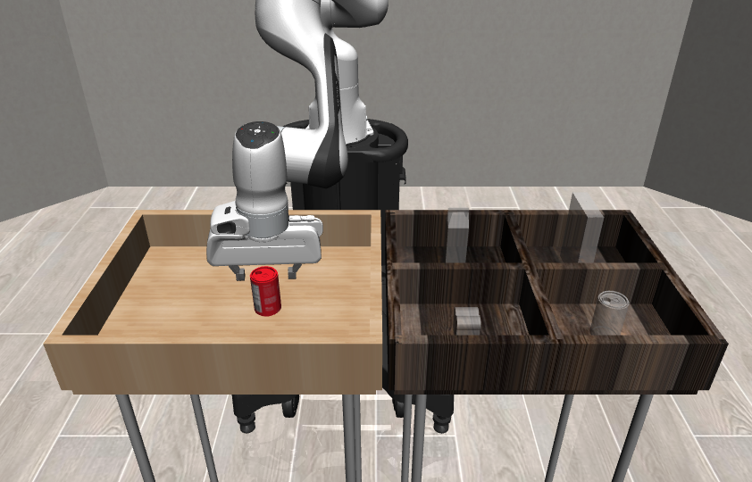
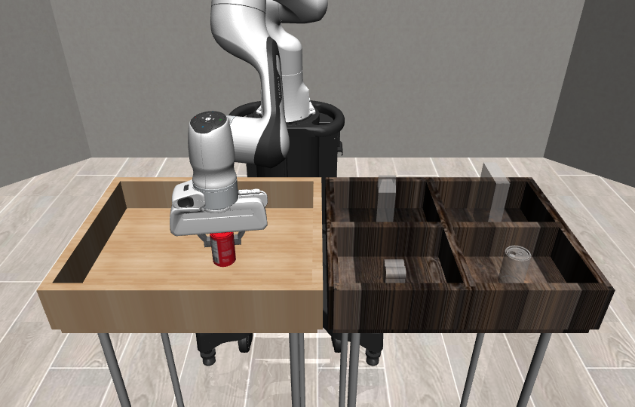
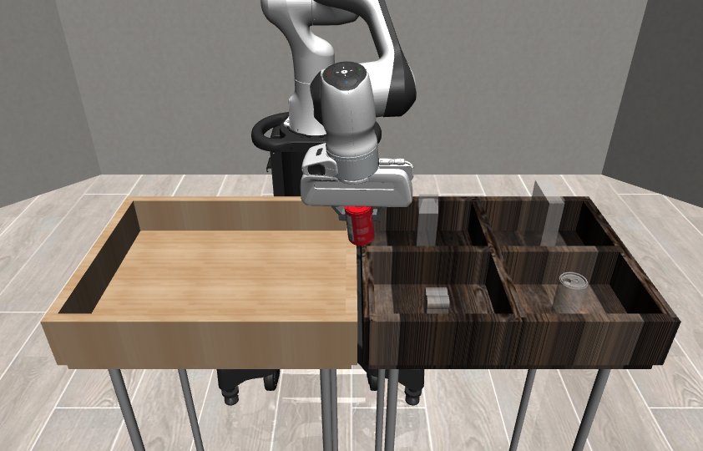
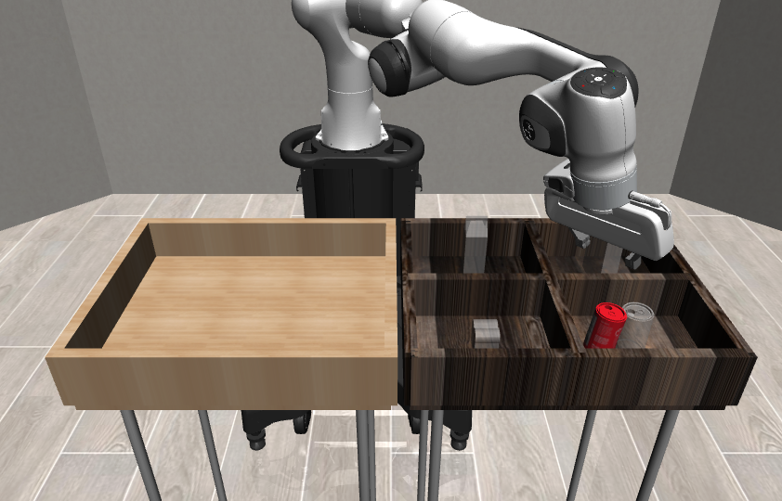
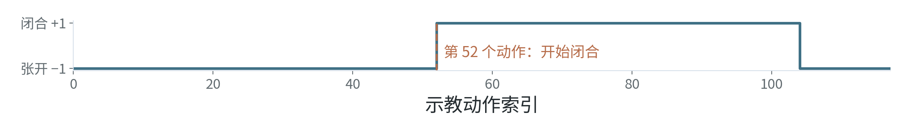
人类示教 demo_0 · 118 个记录步
Q1｜轨迹告诉我们“先做什么，再做什么”
靠近 · 状态 40
闭合 · 状态 58
搬运 · 状态 82
放置 · 状态 116
最终照片没有动作时序；示教轨迹提供“当前观察 → 专家动作”的训练样本。
机器人操作学习 · 中文题解
05 / 15
Notes:
第 5 页｜45 秒
本页是人类示教 demo_0 的四个记录状态，依次是四十、五十八、八十二和一百一十六步。它们展示靠近、闭合、搬运与放置的时序。下面横轴是示教动作索引，纵轴是归一化夹爪命令；正一表示闭合，负一表示张开。第一个正命令出现在动作索引五十二，动作与下一状态的对应仍要按记录定义理解。最终照片不能提供这些动作时序，也不能提供每个状态对应的专家标签。这里通过恢复记录状态得到示教画面，与学习策略的闭环运行不同。
来源：
replay_provenance.json
evidence/demo_0_actions.json

Slide 6
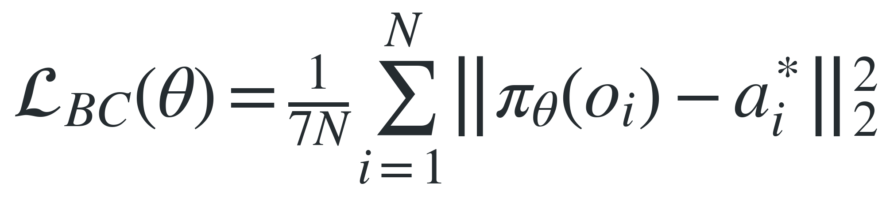
行为克隆（BC）：把示教变成监督学习
Q2｜行为克隆：根据状态，预测专家动作
输入：16 维观察
策略网络
输出：7 维动作
只用训练集统计量归一化
三层隐藏层：256 → 256 → 256
与同一时刻的专家动作比较
o：观察 a*：专家动作 πθ：策略 N：样本数；对 7 个动作分量取均值。
训练 160 条：学习权重与归一化
验证 20 条
测试 20 条
整条轨迹进入同一个集合；验证集选检查点，测试集只用于评测。
机器人操作学习 · 中文题解
06 / 15
Notes:
第 6 页｜60 秒
行为克隆就是监督学习：输入当前十六维状态，输出七维动作，以对应的专家动作为标签，最小化所有动作分量的均方误差。优化器根据梯度更新网络权重。每个 epoch 遍历完整训练样本。归一化均值和标准差只用训练集计算；验证集只用于比较每轮模型，选验证误差最小的检查点；测试集不训练也不选模型。整条轨迹属于同一个划分，避免相邻高度相关的状态跨集合泄漏。
来源：
src/manipulation_lab/training.py
src/manipulation_lab/policy.py
evidence/dataset_inspection.json

Slide 7
受控实验：变化来自哪一个因素？
Q2｜只改学习率，其他条件保持一致
固定：相同数据与初始权重 / 种子 17 / 批大小 256 / 相同网络与设备
A · lr_a
B · lr_b
0.001
0.0003
学习率
学习率
训练 50 轮 → 保存第 12 轮
训练 50 轮 → 保存第 12 轮
相同 5 个标准案例 + 5 个位置偏移案例；4 项一致性检查全部通过。
A 在测试前已固定为主要分析模型；检查点按验证误差选择。
机器人操作学习 · 中文题解
07 / 15
Notes:
第 7 页｜60 秒
受控实验的意思是尽量让结果差异只来自一个预先声明的因素。这里两组都训练五十轮，种子十七、批大小二百五十六、网络结构、数据、初始化、设备与评测案例都相同，唯一改变的训练超参数是学习率。代码比较初始权重、数据划分版本和测试清单，四项检查全部通过。两组都是第十二轮验证误差最低，所以保存第十二轮模型。不要把训练预算五十轮误解为必须使用第五十轮模型。A 是测试前已经确定的主要分析对象。
来源：
evidence/experiment.json
evidence/lr_a_training_config.json
evidence/lr_b_training_config.json

Slide 8
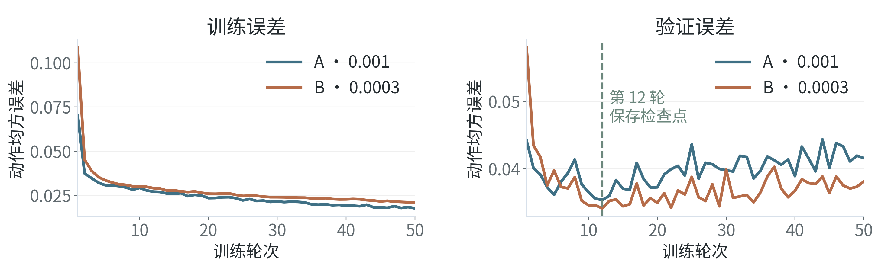
读曲线：蓝色 A，棕色 B；两个图的纵轴范围各自标明
Q3｜训练还在变好，验证误差却不再下降
第 50 轮训练误差
A 0.01772 < B 0.02092
最低验证误差均在第 12 轮；继续降低训练误差，不代表新状态上的表现改善。
机器人操作学习 · 中文题解
08 / 15
Notes:
第 8 页｜60 秒
两个图分别表示训练集误差和验证集误差，蓝色始终是学习率零点零零一的 A，棕色始终是学习率零点零零零三的 B。横轴是训练轮次，纵轴是对归一化动作计算的均方误差。为了看清各自变化，两幅图的纵轴范围不同，不能用曲线在图上的高度直接跨图比较，必须读数值。两组验证误差均在第十二轮达到最低，而训练误差继续下降。第五十轮 A 的训练误差更低，只说明对训练示例拟合更紧，不代表它在闭环里一定更好。
来源：
evidence/lr_a_training_log.csv
evidence/lr_b_training_log.csv

Slide 9
任务表现：每一颗圆点代表一次真实评测
Q3｜训练误差更低，放置成功次数却更少
标准条件
位置偏移
3/5
3/5
A · 0.001
5/5
5/5
B · 0.0003
评测使用第 12 轮检查点，不能用第 50 轮训练误差替代任务结果。
每种条件只有 5 个案例、1 个训练种子；这里展示观察结果，不能据此给学习率做普遍排名。
机器人操作学习 · 中文题解
09 / 15
Notes:
第 9 页｜60 秒
直接比较同一次运行的真实数字。lr_a 第五十轮训练误差更低，但用于评测的是各自验证集选择的检查点；其标准条件和偏移条件均只有三次成功，lr_b 均为五次。由此不能用训练误差代替闭环任务指标。注意这不是在同一权重上只改变误差的因果实验，也不是统计意义上证明低学习率普遍更优。每种条件只有五个案例，一个案例就是二十个百分点；只有一个训练种子，配对的标准和偏移也不是独立样本。
来源：
evidence/lr_a_training_log.csv
evidence/lr_b_training_log.csv
evidence/lr_a_evaluation_summary.json
evidence/lr_b_evaluation_summary.json

Slide 10
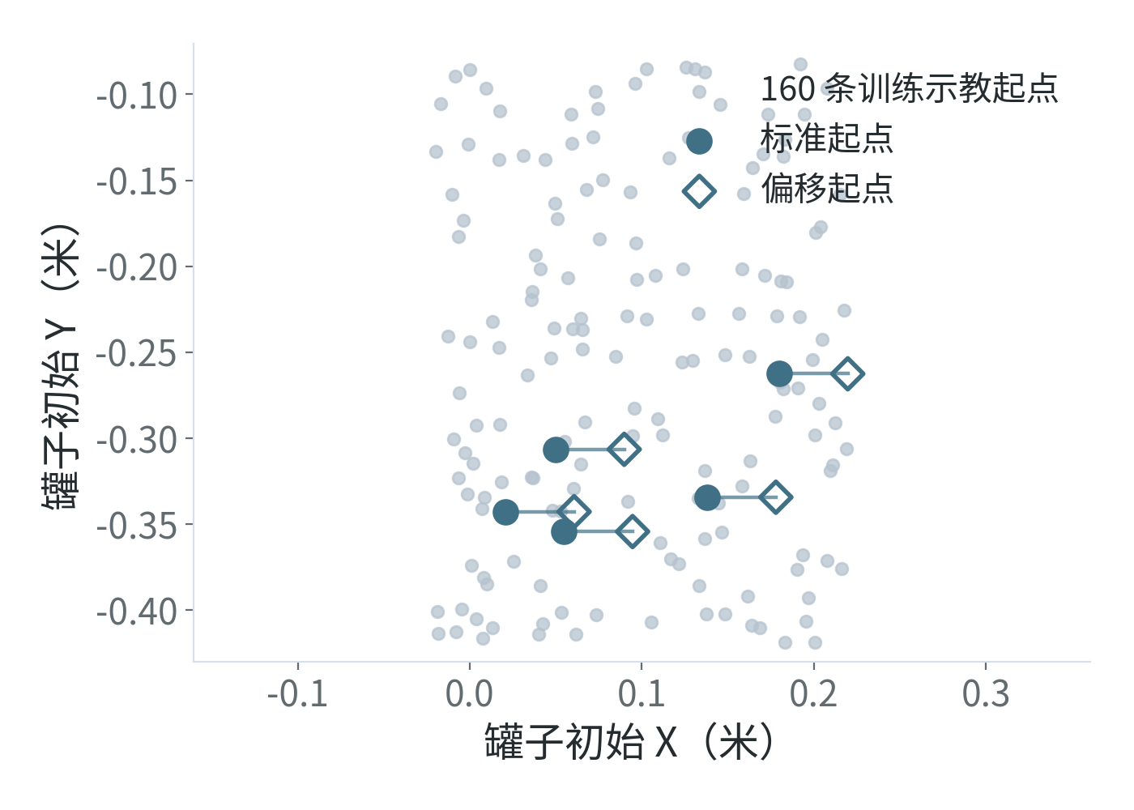
先认清图上的点和线，再讨论泛化
Q4｜位置偏移测试，只把罐子起点平移 4 cm
标准
偏移
世界 X +0.04 m
同一源状态 · 同一种子
偏移后仍在源料箱内
点 = 初始位置
线 = 两个配对起点的对应关系
二维位置图既不是运动轨迹，也不能证明完整观察空间里的分布外（OOD）泛化。
机器人操作学习 · 中文题解
10 / 15
Notes:
第 10 页｜60 秒
灰点是训练示教的起始位置，每条轨迹一个点，不是整条运动路径。蓝色实心圆是标准测试起点，空心菱形是偏移后的起点，细线连接同一个配对案例。右侧只是世界 X 方向增加四厘米的概念示意。源状态和随机种子保持相同，偏移后的罐子仍需处在源料箱内部。这种扰动可以检查位置敏感性，但二维位置图省略了朝向、手臂与夹爪状态等输入，偏移后也可能落在训练位置覆盖内，因此不能当作严格的分布外泛化证明。
来源：
evidence/lr_a_test_manifest.json
evidence/dataset_inspection.json
src/manipulation_lab/teaching.py

Slide 11
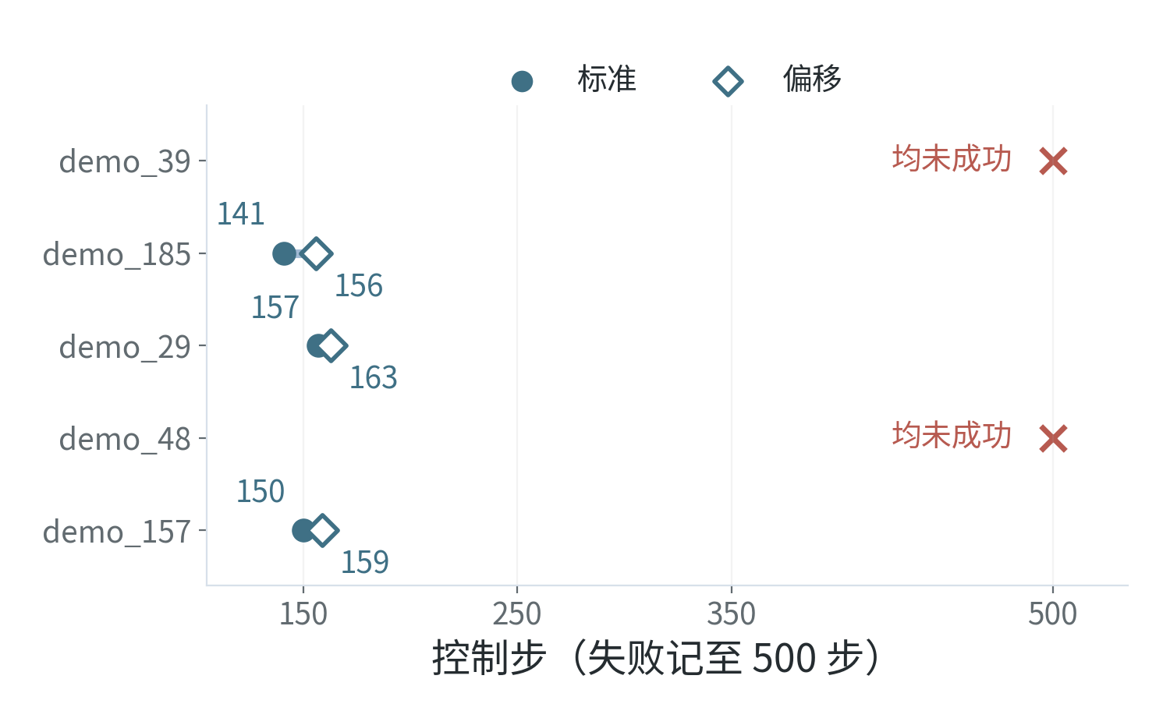
主要模型 A：五个案例全部保留
Q4｜成败标签相同，完成时间仍会变化
同一案例：demo_185 / 种子 102
141 → 156
控制步
+0.75 秒
两种条件都成功
但执行过程并不完全相同
500 步标记的是失败上限，不是成功时间；时间变化本身也不能证明某个原因。
机器人操作学习 · 中文题解
11 / 15
Notes:
第 11 页｜60 秒
左图保留主要策略 A 的全部五个配对案例。圆点表示标准条件，空心菱形表示偏移条件，横轴是控制步。成功案例的数字是达到稳定放置的时刻；两个叉号在五百步位置，表示到了上限仍未成功，不能解释成较慢完成。所有配对的成败标签都没有改变，但 demo_185 从一百四十一步变为一百五十六步，增加十五步即零点七五秒。总成功率相同不等于运动过程完全相同。抓取几何可能是解释之一，但单看这张时间图还不能证明机制。
来源：
evidence/lr_a_paired_results.csv
evidence/lr_b_paired_results.csv

Slide 12
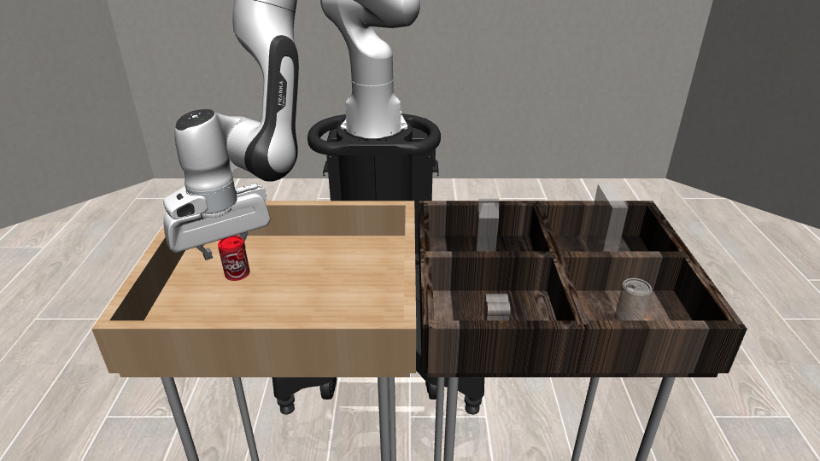
原始失败 standard_00 · 主要模型 A
Q5｜第 57 步：夹爪失去接触，随后空手抬起
49–56 步
夹爪与罐子有接触
第 57 步
接触变为“无”
闭合命令仍约为 +1
点击播放 · 前 101 步 · 半速重放
这是可观察的抓持丢失；“对齐不佳”或“闭合过晚”仍需要额外证据。
机器人操作学习 · 中文题解
12 / 15
Notes:
第 12 页｜70 秒
先播放原失败前一百零一步的高清重放，半速便于看清抓持过程。重放沿用已保存动作，没有重新调用策略；逐步比较位置、开口和接触等记录，全部与原轨迹一致。关键不在最终五百步没有完成，而在四十九至五十六步尚有接触，五十七步首次失去接触，随后罐子没有随夹爪持续上升。标注五十七步为最早有直接证据支持的接触丢失，不将其等同于最早因果错误。
来源：
results.json
replay_provenance.json

Slide 13
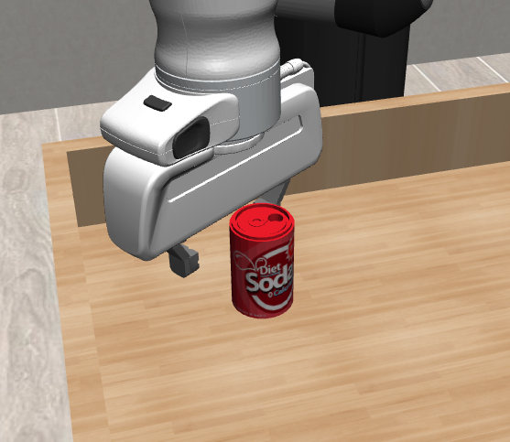
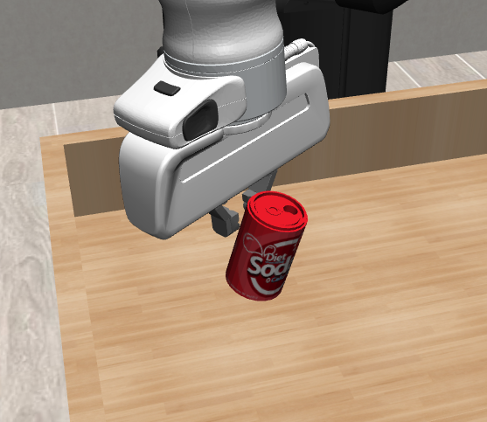
同一失败轨迹 · 更近视角 · 与原记录逐步比对一致
Q5｜把错误时刻放大，和状态数值一一对应
45 步 · 接近
53 步 · 发生接触
57 步 · 接触断开
65 步 · 空手上升
开口 79.5 mm
开口 53.4 mm
开口 22.4 mm
开口 2.2 mm
罐子 Z = 0.8601 m
罐子 Z = 0.8599 m
罐子 Z = 0.8647 m
罐子 Z = 0.8603 m
动作 a[t−1] 导致状态 s[t]；这些图片标的是控制步，不是视频帧号。
机器人操作学习 · 中文题解
13 / 15
Notes:
第 13 页｜65 秒
这四张图片不是放大低分辨率原视频，而是在同一个仿真初态下重放已保存动作，用更近的固定相机渲染。四个状态分别是四十五、五十三、五十七和六十五步。五十三步有接触；五十七步失去接触；六十五步夹爪几乎合拢并上升，而罐子仍留在桌面附近。图中开口为了易读转换成毫米，原始记录单位是米。红色强调的是原轨迹第57步，新的视角不改变证据的来源，也不能凭一张图断言确切根因。
来源：
results.json
replay_provenance.json

Slide 14
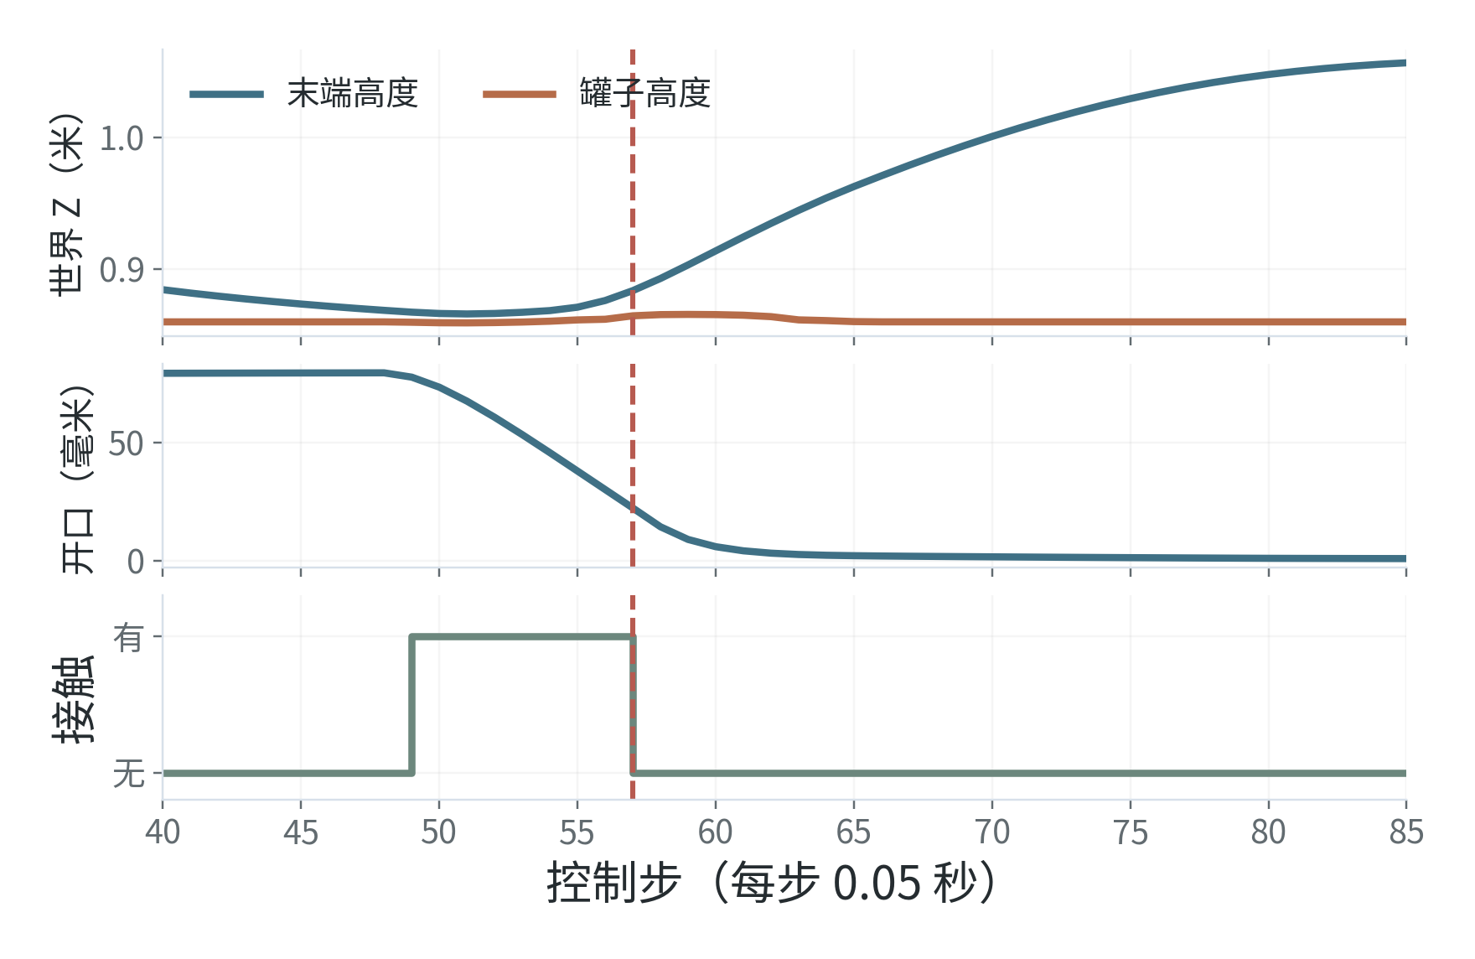
诊断：先找最早异常，再讨论可能原因
Q5｜事实、假设、检验，分三步说清楚
1
事实
57 步失去接触
罐子最大只抬高 5.72 mm
2
假设
抓取对齐不佳？
闭合与抬升时序不当？
3
检验
从相同预闭合状态开始
只改变固定 5 步的闭合等待
红虚线是人工证据标注；右侧的改进实验尚未执行，不能宣称已经修复。
机器人操作学习 · 中文题解
14 / 15
Notes:
第 14 页｜80 秒
左侧三个坐标轴依次显示末端和罐子的世界高度、以毫米显示的夹爪开口、以及有无接触。红虚线都指向第五十七步，是人工根据原始记录标注的接触丢失，不是系统自动认定的根因。末端随后明显上升，罐子最高只比初始高五点七二毫米。右侧把事实、原因假设和检验方案分开：可疑因素包括对齐和闭合抬升时序；要检验时序，可从完全相同的预闭合仿真与控制器状态开始，只改变固定五步的闭合等待，然后恢复原策略。比较接触持续、罐子抬高和最终放置。本次没有执行这个干预，因此不能说已经修复。
来源：
evidence/failure_trace.npz
evidence/failure_analysis.json

Slide 15
回到 Q1–Q5：看懂数据、理解学习、解释结果
一份好题解，让每个结论都能找到证据
01
观察与动作
02
训练与选择
16 维状态 → 7 维命令
坐标、单位、时序说清楚
同样条件，只改学习率
验证集选择第 12 轮
03
评测与泛化
04
失败与原因
成功次数 + 五个配对案例
位置偏移不等于严格 OOD
第 57 步是观察到的事实
原因假设需要受控检验
四份 Notebook 已完整执行；本课讨论的是一次固定种子的仿真证据。
机器人操作学习 · 中文题解
15 / 15
Notes:
第 15 页｜45 秒
最后回到学生提交要求。四份完成版 Notebook 保留真实输出，并补齐参考答案。完整证据包包括两组配置、模型、曲线、配对结果、视频和标注；另有两页参考报告。原学生模板和旧输出保留，不要求学生复制相同文字。这个结果只描述本次固定种子的仿真；没有真实机器人验证、没有多个独立训练种子的统计结论，也没有实施新算法验证原因。PPT 有可编辑文字与中文讲解备注，PDF 用于快速预览；教学电脑上的原生 PowerPoint 媒体播放仍需打开确认。
来源：
solution_execution.json
replay_provenance.json
verification.json

